Slide 1
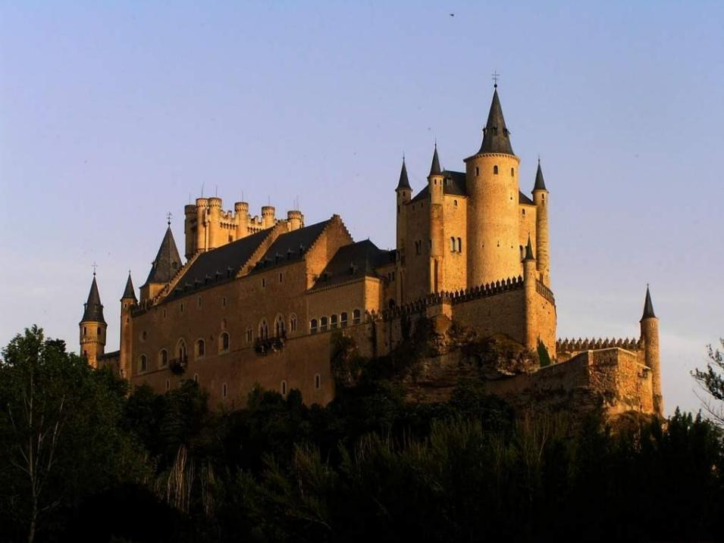

Adivina
Adivinanza
026
Alcázar de Segovia
Colaboración de: Rosa de los Vientos

Slide 2
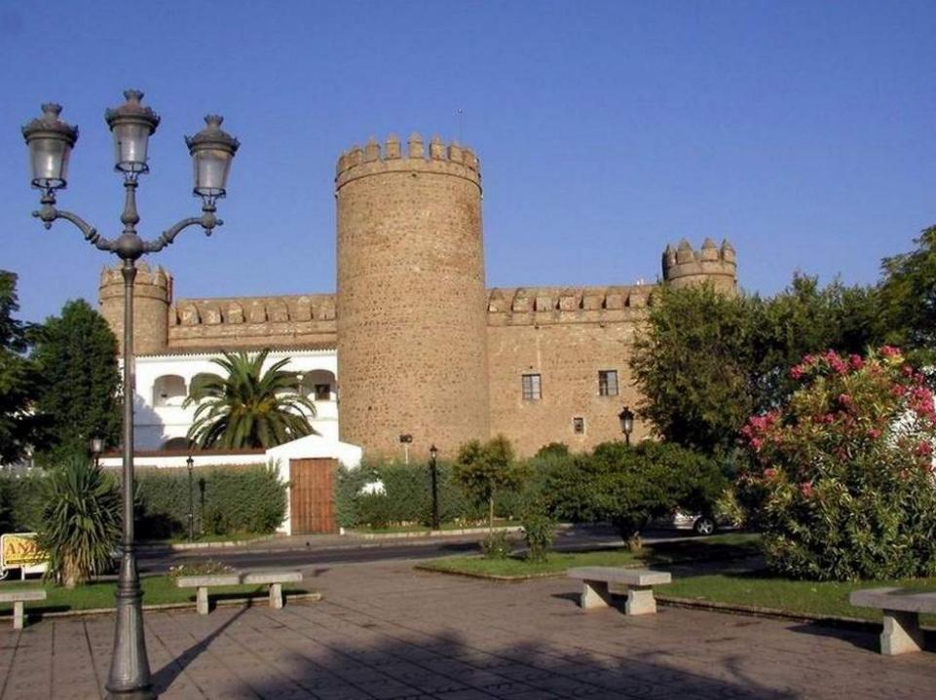
Castillos de España
Castillo de Zafra

Slide 3
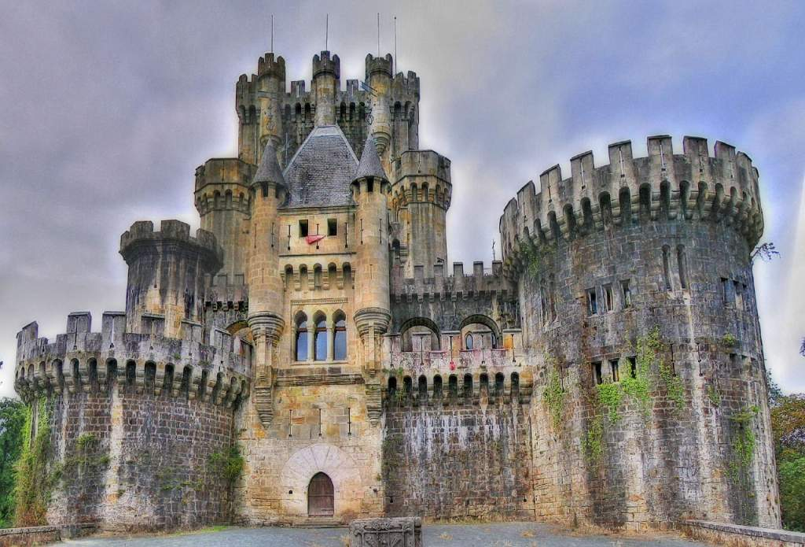
1- Cuanto más profunda es, mucho menos la ves, tú que eres tan listo, a ver si sabes lo que es.
1 – ( La Sombra )
Castillo de Butrón

Slide 4
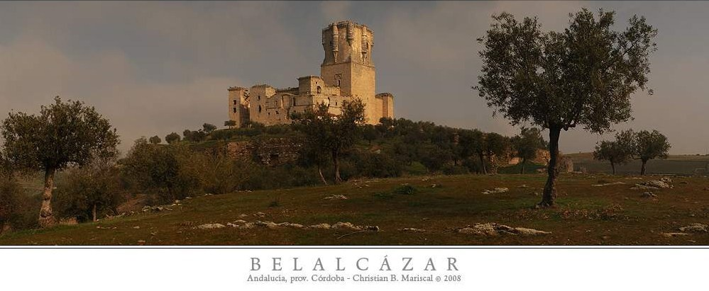
2- ¿Qué cosa no ha sido y tiene que ser, y que cuando sea dejará de ser?
2 ( El día de Mañana )
Castillo de Belalcázar

Slide 5
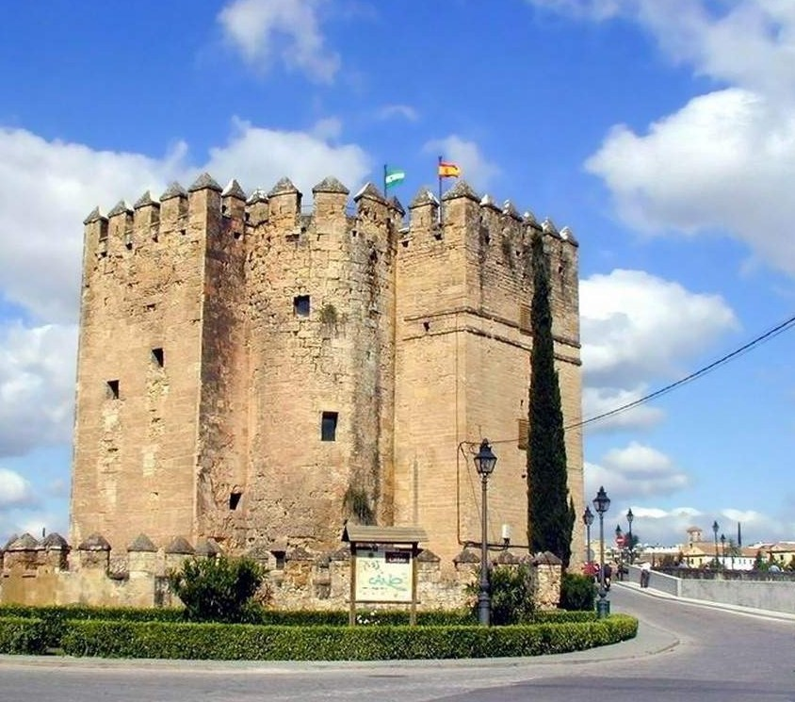
3 ¿Qué será? ¿Qué es? Mientras más grande, menos se ve.
3- (La Oscuridad)
Castillo de Calahorra

Slide 6
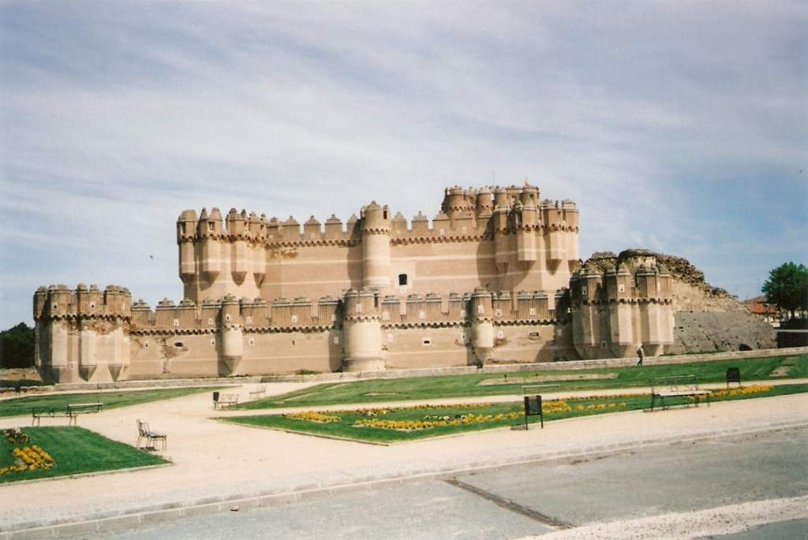
4- Desde el lunes hasta el viernes, soy la última en llegar, el sábado soy la primera y el domingo a descansar.
4- ( La letra S )
Castillo de Coca

Slide 7
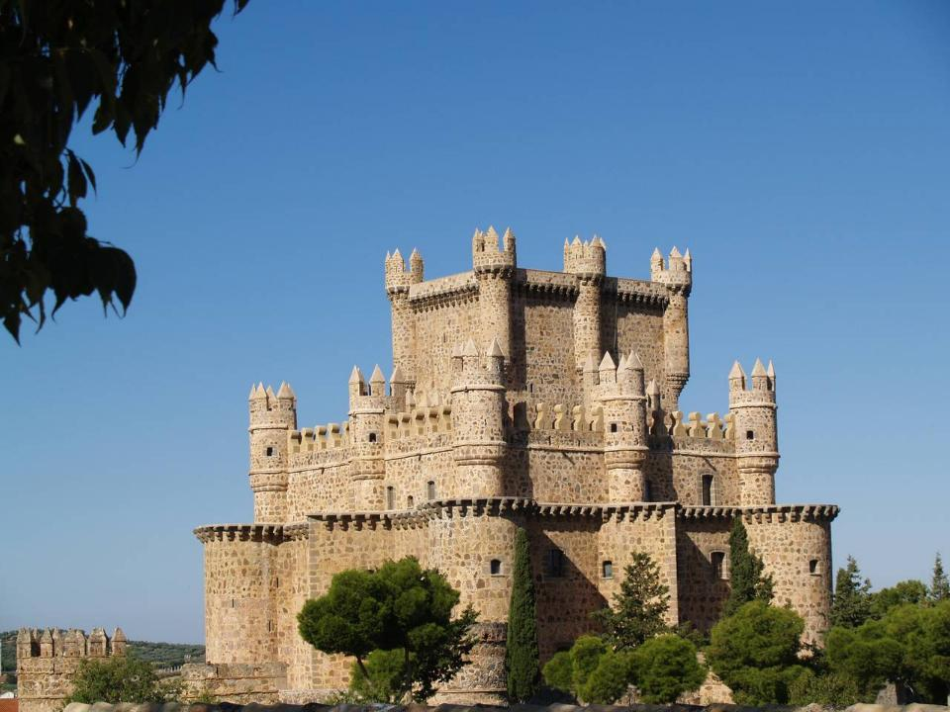
5- Tengo nombre de mujer, crezco en el fondo del mar, en la arena de la playa tú me podrás encontrar.
(5- La Concha)
Castillo de Guadamur

Slide 8
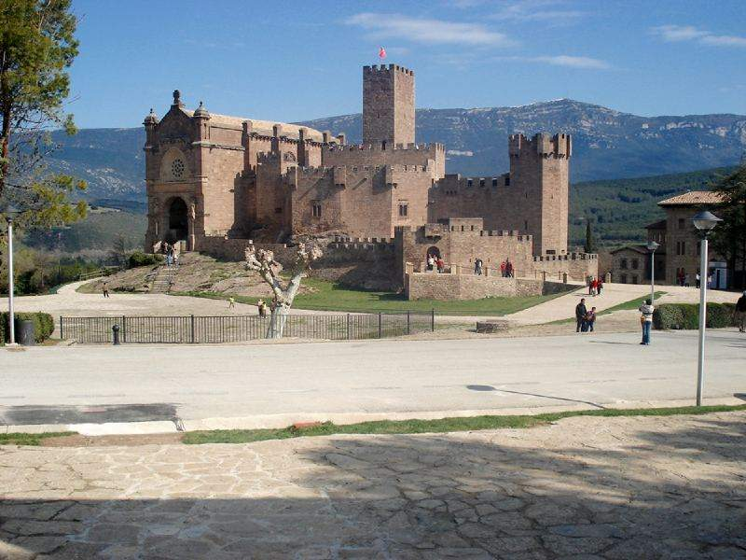
6- ( La sierra).
6- Cuando me observas de lado, parezco una cordillera, el don que me fue otorgado es dar forma a la madera ¿Quien soy?.
Castillo de Javier

Slide 9
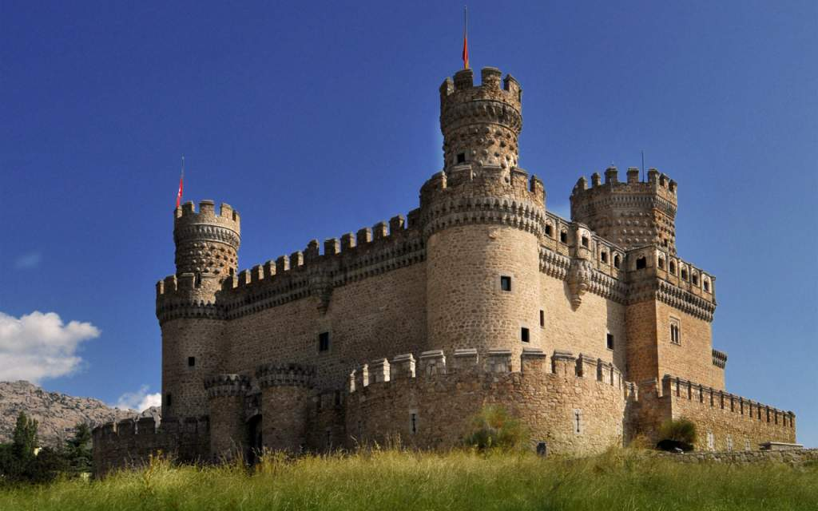
7- Está en la navaja y está en el cuaderno, se cae del árbol antes del invierno.
7- ( La Hoja ).
Castillo de Manzanares la Real

Slide 10
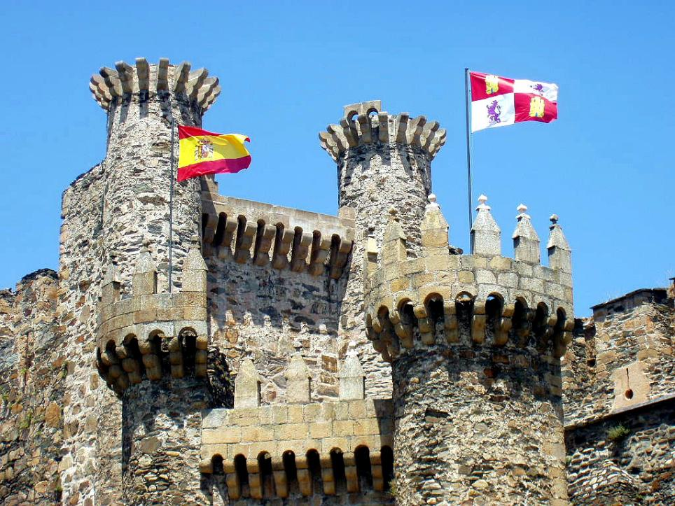
9- Una vieja jorobada tuvo un hijo enredador, unas hijas muy hermosas y un nieto predicador.
9 - ( El sarmiento y la Uva )
Castillo de Ponferrada

Slide 11
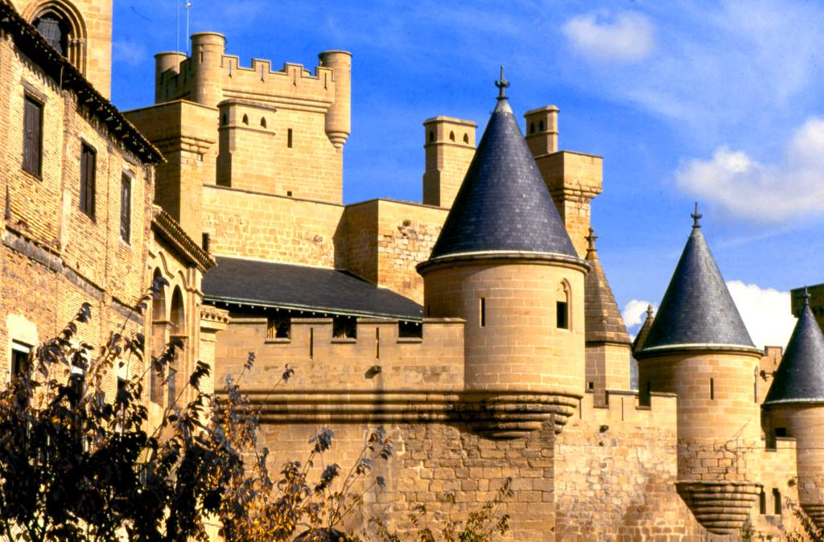
10- Está en el edificio, también en la maceta, la llevas en el pie, la coges en la huerta.
10- (La planta ).
Castillo de Olite

Slide 12
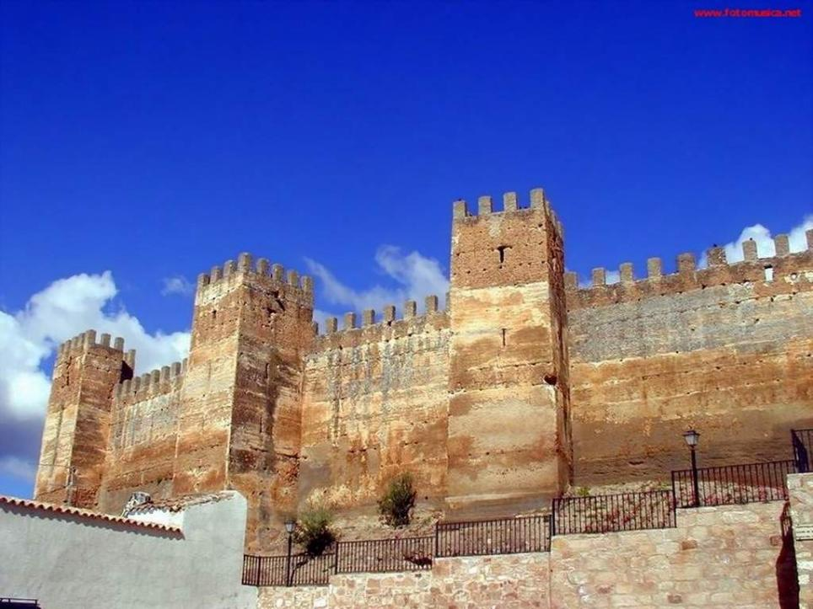
11- Mi nombre es de peregrino y tengo virtud notable, me encuentras en los caminos y mi olor es agradable.
11- ( El romero).
Castillo de Baños de la Encina

Slide 13
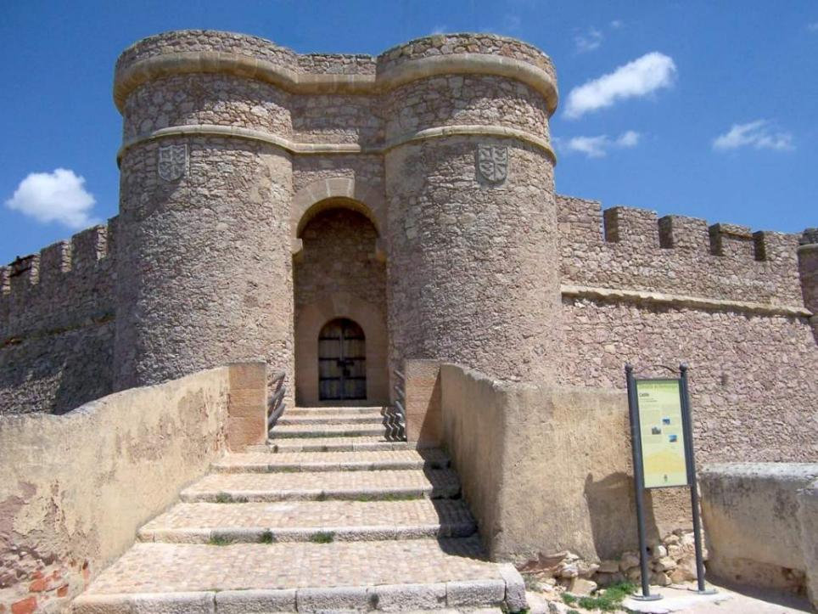
12- Nací en una fina vega, con esmero me han cuidado, de una ciudad caribeña, mi apellido han inventado.
12- ( El tabaco habano).
Castillo de Chinchillas

Slide 14
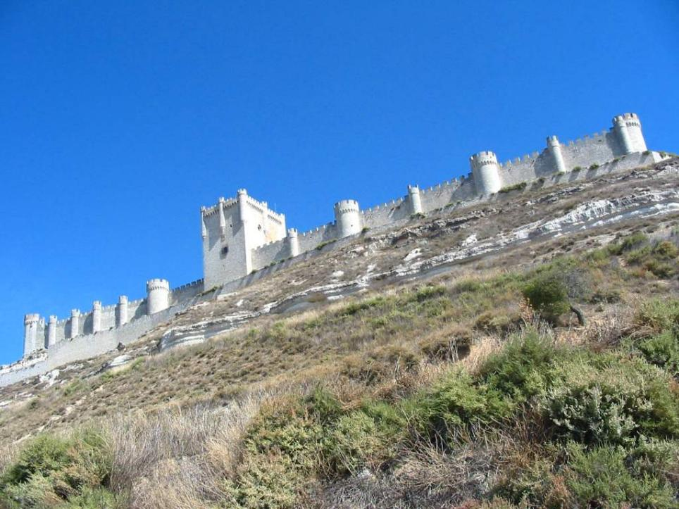
13- Pensando me vuelvo loco, pensando me quedo enano. ¿Qué relación tengo yo con la suegra de la mujer de mi hermano? .
13- ( Mi madre ).
Castillo de Peñafiel

Slide 15
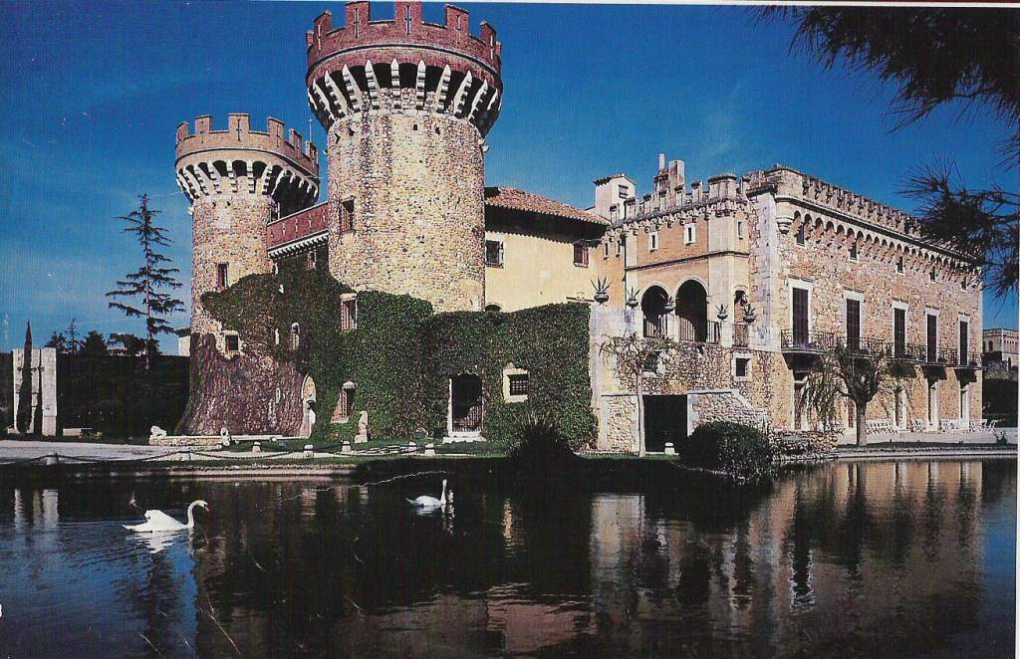
14- En la ventana soy dama, en el balcón soy señora, en la mesa cortesana y en el campo labradora.
14- ( El agua ).
Castillo de Perelada

Slide 16
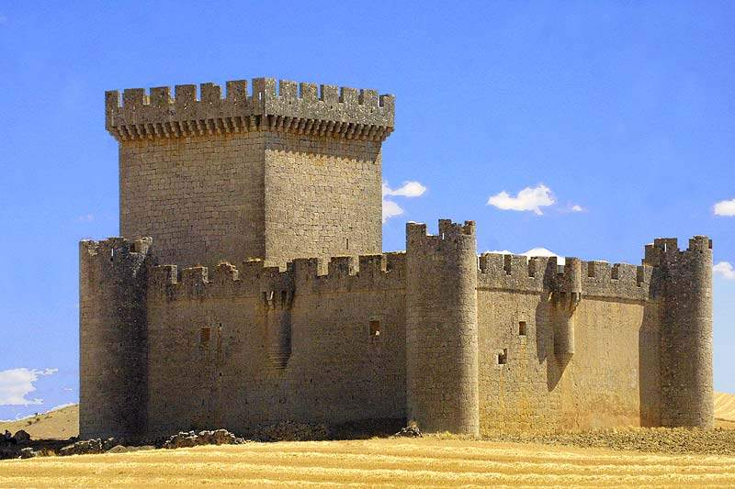
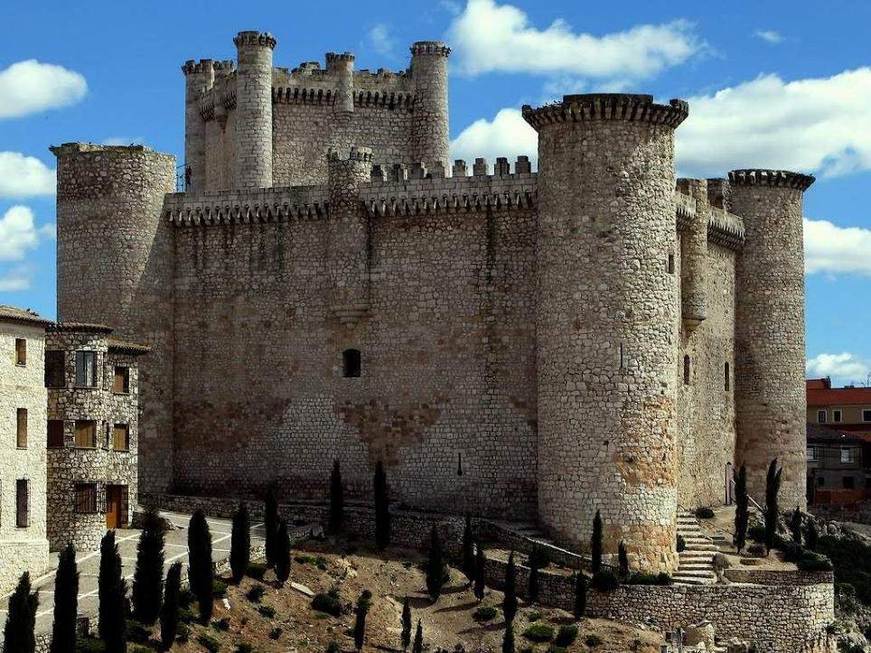
Castillo de Torija
Castillo de Villalonso

Slide 17



Accede a la sección que desees desde aquí:
Propia Creación
De la Red
Dedicatorias | Fechas Especiales | Graciosos
Historia y Arte | Lugares | Musicales
Naturaleza y Ciencias | Política | Reflexión
Religiosos | Románticos | Salud
Dedicatorias | Fechas Especiales | Graciosos
Historia y Arte | Lugares | Musicales
Naturaleza y Ciencias | Política | Reflexión
Religiosos | Románticos | Salud
Si deseas recibir pps periódicamente en tu correo electrónico subscríbete aquí:

